Slide 1
组会报告
日期：2024.9.11

Slide 2
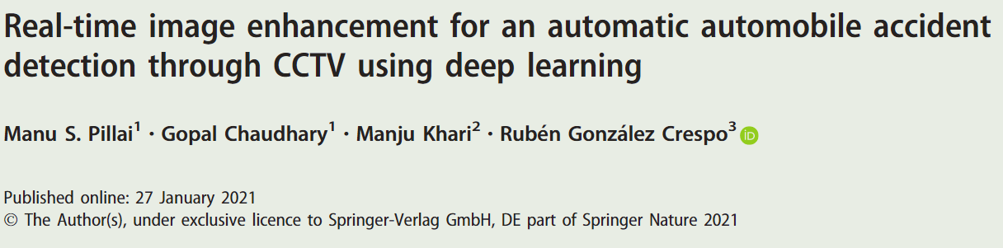
实时图像增强用于通过深度学习在CCTV上自动检测汽车事故

Slide 3
研究背景
随着全球车辆数量的增加，交通事故的发生率也在上升，这不仅导致人员伤亡，还会引发交通拥堵和经济损失。现有自动事故检测系统（AAD）在检测准确性和计算资源需求之间存在权衡。虽然一些系统在准确性上取得了显著进展，但它们需要大量的计算资源，这限制了它们在需要实时反馈的应用中的可行性。在交通事故发生时，能够迅速检测并响应对于减少事故影响至关重要。因此，需要开发能够在低硬件要求下实时运行的系统。

Slide 4
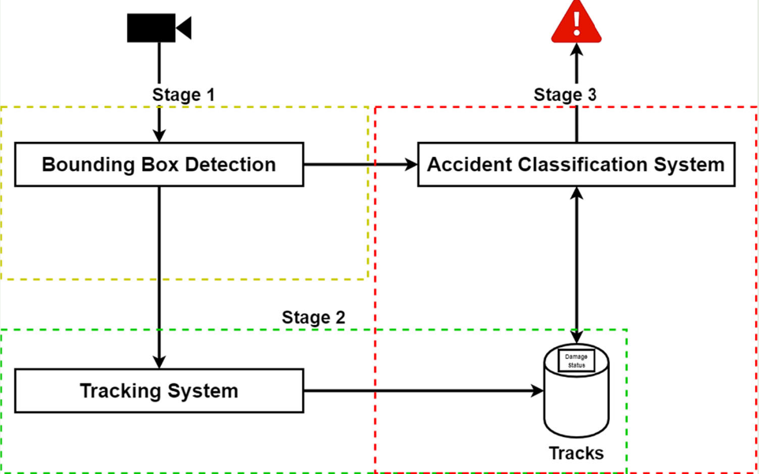
架构
开发了一种三级架构，用于车辆的检测、跟踪和分类。
第一阶段是检测阶段，对原始输入相机馈送进行处理以检测移动上的车辆。每一帧中检测到的车辆被传递到第二阶段，即跟踪阶段。跟踪阶段跟踪检测到的车辆及其在整个输入帧的连续流中损坏状态。损伤状态是一个指标变量，当车辆遇到事故时触发。该指标变量由第三阶段控制，第三阶段是一个分类阶段，其中检测阶段的每个分割车辆图像被分类为受损或未损坏的类别。如果系统检测到车辆并将其分类为受损类别，则触发指标变量，给定与其关联的轨道先前被分类为未损坏的类别。

Slide 5
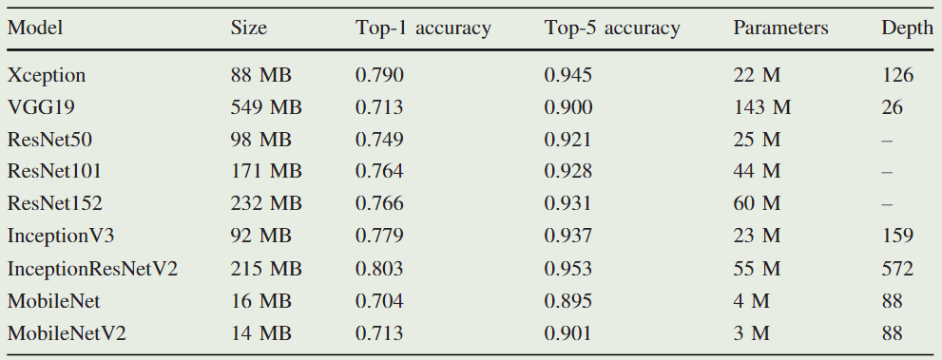
检测阶段 Mini-YOLO模型
Mini-YOLO是YOLO目标检测算法的改进版本，它在模型大小、计算效率和实时性能方面相较于原始的YOLO模型有显著改进。通过采用轻量级的MobileNet-v2作为骨干网络，Mini-YOLO大幅减少了模型参数和整体大小，使得模型更适合在计算资源受限的环境中部署。此外，模型简化使得Mini-YOLO在处理图像时需要的计算资源更少，从而实现了更快的推理速度。Mini-YOLO还利用了知识蒸馏技术，通过从大型教师模型中提取知识，使得小型学生模型能够学习并模仿教师模型的预测行为，从而在较小的模型中复现相似的检测性能。
Notes:
分类器的模型大小、性能、参数数量和层深度
VGG19和ResNet152残差网络等模型虽然在准确率上表现较好，但模型大小和参数数量也相应较大，而MobileNet和MobileNetV2则在保持相对较高准确率的同时显著减少了模型大小和参数数量，这使得它们更适合在资源受限的环境中使用

Slide 6
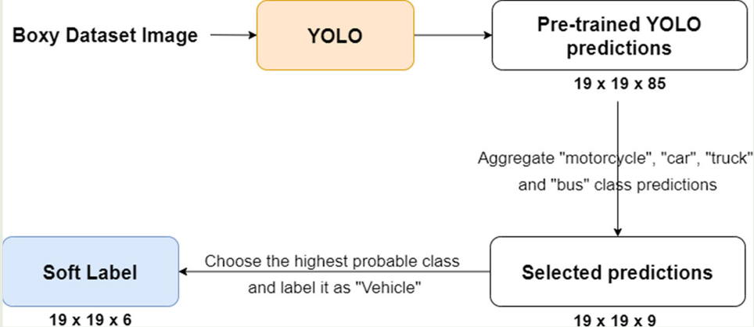
检测阶段 模型训练集
文中使用了两个集：Boxy Vehicles数据集和Accident-Images-Analysis数据集。Boxy Vehicles数据集包含大量车辆图像，用于训练Mini-YOLO模型进行车辆检测，其中图像被下采样并生成软标签以应用知识蒸馏技术。Accident-Images-Analysis数据集则包含损坏和未损坏的车辆图像，用于训练支持向量机（SVM）分类器，以便在检测到的车辆中识别出事故车辆。这些图像经过调整分辨率和转换为灰度等预处理提高了模型的泛化能力和计算效率。

Slide 7
检测阶段 数据预处理
将图像分辨率统一调整为512x512像素以降低计算复杂度，利用预训练的YOLO-v3模型对调整后的图像进行预测，生成用于知识蒸馏的软标签。预训练的教师模型输出一个形状为19x19x85的三维张量，表示输入图像被划分成19x19的网格，每个网格单元预测对象存在的概率、对象属于80个不同类别的概率以及对象边界框的尺寸和位置。由于研究目标是检测“车辆”，因此Mini-YOLO学生模型的输出被简化为一个19x19x6的张量，只关注与车辆相关的四个类别：“摩托车”、“汽车”、“卡车”和“公共汽车”。从教师模型的预测中，选择具有最高预测概率的类别，并将其标注为“车辆”，从而为每个图像创建一个19x19x6的软标签张量。

Slide 8
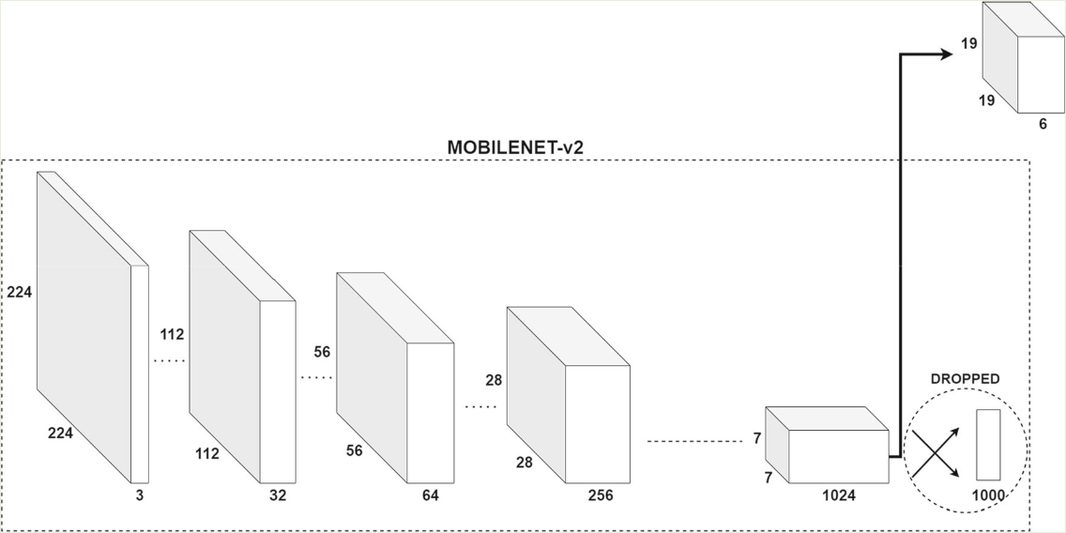
检测阶段 模型架构
构建Mini-YOLO模型时，选择了MobileNet-v2作为其骨干分类器。MobileNet-v2是一个为移动和嵌入式设备优化的轻量级深度神经网络，它在ImageNet数据集上进行了预训练，证明了其在图像分类任务上的有效性。Mobilenet-v2的最终分类层被替换为19 × 19 × 6张量的三维张量。

Slide 9




检测阶段 训练方法
Mini-YOLO模型的训练采用了知识蒸馏方法，它允许一个轻量级的模型（学生模型）通过模仿一个复杂模型（教师模型）的行为来学习。为了提高学生模型的学习能力和性能，研究者不仅使用了教师模型提供的软标签，还结合了来自Boxy车辆数据集的真实标签。这种结合使用软标签和真实标签的策略能够增加模型的容量，使其在学习教师模型的预测的同时，也能够准确地预测实际的车辆位置和类别。
具体来说，Mini-YOLO模型的训练损失由四部分组成：分类损失、定位损失以及两种置信度损失

Slide 10

检测阶段 模型评价指标
在评估Mini-YOLO模型的检测性能时，研究者计算了在预处理过的MS-COCO数据集上的平均精度（AP）得分，这是一种衡量目标检测器准确性的流行指标，定义为精确度-召回率曲线下的面积，通过积分公式 计算，其中p(r)表示在特定召回率r下的精确度。
为了确保模型适用于实时部署，在N卡的图形处理器上通过计算每秒帧数（FPS）来评估模型的运行性能。
$$AP=\int_{0}^{1}{p_{\left(r\right)}ⅆr}$$

Slide 11
跟踪阶段 车辆追踪
为了提高事故检测的准确性，研究者采用了SORT（Simple Online and Realtime Tracking）算法来跟踪车辆及其损伤状态。SORT通过结合卡尔曼滤波器和匈牙利算法，以简单高效的方式实时更新车辆的位置和速度，从而区分车辆是在事故前受损还是在事故中受损。这种方法允许系统避免将拖走的受损车辆误判为新事故，并确保只有真正在运输过程中受损的车辆被标记为事故。通过SORT算法，每帧图像中检测到的车辆边界框被用于更新或初始化轨迹，每个轨迹都有一个与之关联的损伤状态变量，由后续的事故分类阶段进行评估和更新。

Slide 12
分类阶段 事故分类
采用了Accident-Images-Analysis数据集，这是一个专门为车辆损坏分类任务收集的数据集，包含大量标记为“损坏”或“未损坏”的车辆图像。
为了减少计算量和提高模型的泛化能力，所有图像都被转换为灰度格式，并调整到统一的224x224分辨率。减少了模型训练和推理时的计算负担。还向图像中添加了一定程度的高斯噪声，模拟了从低分辨率CCTV摄像头捕获的图像，有助于提高模型对不同图像质量的适应性。

Slide 13
分类阶段 模型训练
采用了支持向量机（SVM）作为事故分类阶段的机器学习模型，并使用了径向基函数（RBF）作为核函数。SVM模型在Accident-Images-Analysis数据集上进行训练，该数据集包含了损坏和未损坏车辆的图像。为了减少计算量和提高模型的泛化能力，所有图像都被转换为灰度格式，并调整到统一的224x224分辨率。减少了模型训练和推理时的计算负担。还向图像中添加了一定程度的高斯噪声，模拟了从低分辨率CCTV摄像头捕获的图像，有助于提高模型对不同图像质量的适应性。在训练过程中，关键的SVM参数如松弛变量C和RBF核的γ被精心调整以优化分类性能。通过这种方式，SVM模型学会了区分车辆是否因事故而受损，从而在后续的事故检测中提供准确的分类结果。

Slide 14


分类阶段 模型评价指标
通过计算预处理事故图像分析数据集上的精度和召回率评估 SVM 分类器的分类性能。
精确度是指模型正确预测为正类别的样本数与模型预测为正类别的所有样本数的比例。
召回率是指模型正确预测为正类别的样本数与所有实际为正类别的样本数的比例。

Slide 15
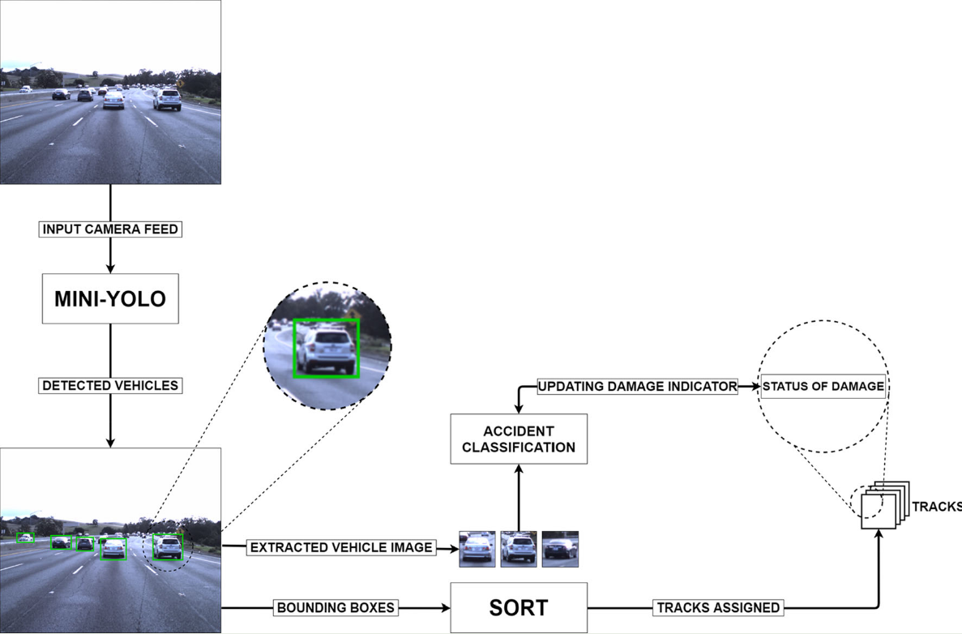
分类阶段 详细流程
首先通过摄像头捕获图像并使用Mini-YOLO检测车辆边界框。然后，SORT算法对这些边界框进行跟踪，并为每个车辆轨迹设置一个损伤状态指示变量。事故分类系统进一步分析这些车辆图像，判断车辆是否在事故中受损。如果车辆被新识别为损坏，且之前轨迹未标记为损坏，系统将触发事故警报。这一流程确保了系统能够准确检测并响应实际发生的事故。

Slide 16
与其他模型比较
Mini-YOLO相比于其他算法如Faster R-CNN、SSD和YOLOv3的优势在于它在保持较高平均精度（AP）得分的同时，展现出了更快的帧率（FPS），这意味着它能够更高效地处理视频流，实现实时的车辆检测。此外，Mini-YOLO的模型较小，使它在资源受限的环境中更具优势，便于部署在如边缘设备或移动设备上。这些特性使得Mini-YOLO非常适合用于需要快速、连续监控的自动汽车事故检测系统，能够有效地减少计算资源消耗，同时提供准确的事故检测能力。

Slide 17
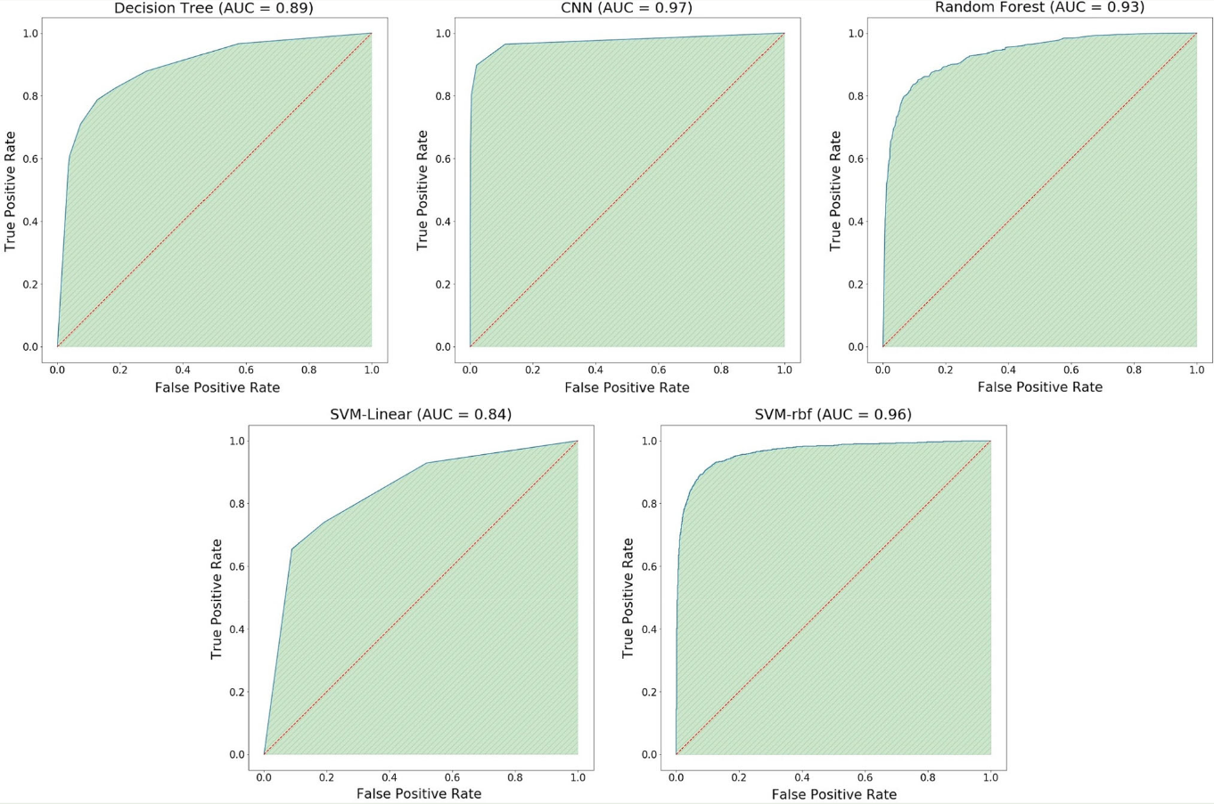
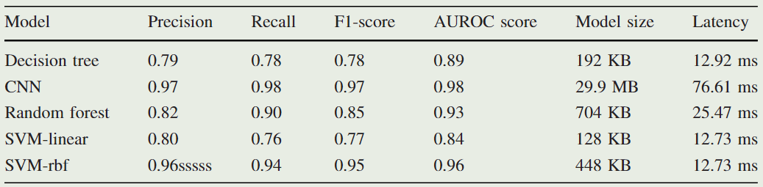
事故分类阶段Mini-YOLO的优势
通过在Accident-Images-Analysis数据集上训练并测试多种分类算法，包括决策树、CNN、随机森林以及两种SVM，结果表明采用RBF核的SVM在精确度、召回率和AUROC评分上表现最佳，具有低延迟和高分类准确度。
Notes:
表1：事故分类模型的性能（这些指标帮助研究者比较不同算法的性能，从而选择最适合事故分类任务的模型。）
图：不同分类模型的接收机工作特性曲线（ 曲线下的面积（AUC）表示模型的整体分类性能，AUC值越高，模型的分类性能越好。图中的阴影绿色区域代表这个AUC值。）

Slide 18
结论
在这篇论文中，作者成功地开发并应用了一个既计算高效又可靠的自动汽车事故检测系统，特别适合需要实时反馈的应用场景。他们提出了Mini-YOLO，这是一个通过知识蒸馏训练的深度学习模型，它在保持高平均精度（AP）得分的同时，展现出了卓越的运行速度。在事故分类任务中，经过对多种算法的实验比较，发现采用径向基函数（RBF）核的支持向量机（SVM）在内存需求和处理延迟方面表现最为出色，这使得整个系统在实时事故检测方面具有显著优势。

Slide 19
谢谢观看

